Slide 1
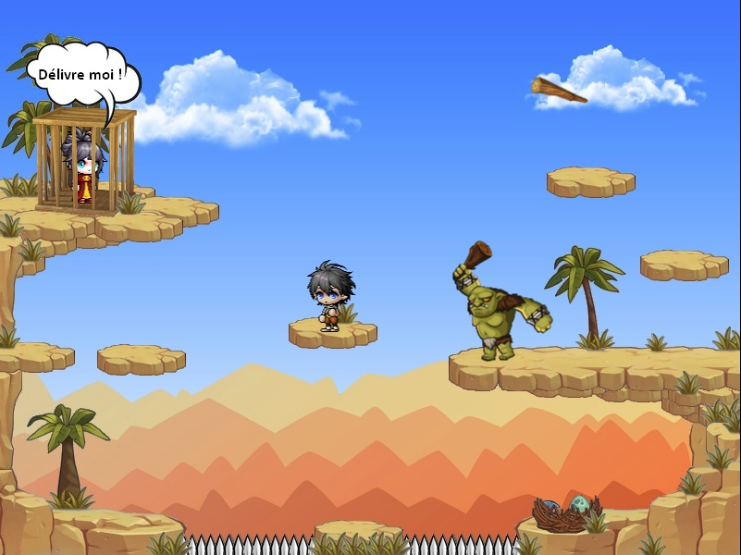
Comment créer un jeu de plateformes 2D ?

Slide 2
Un exemple de jeu de plateformes : clique ici

Slide 3
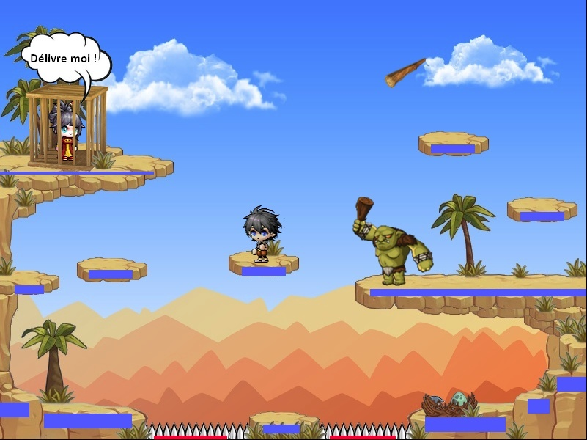
Comme son nom l’indique, un jeu de plateformes est constitué de plateformes.
Plateformes

Slide 4
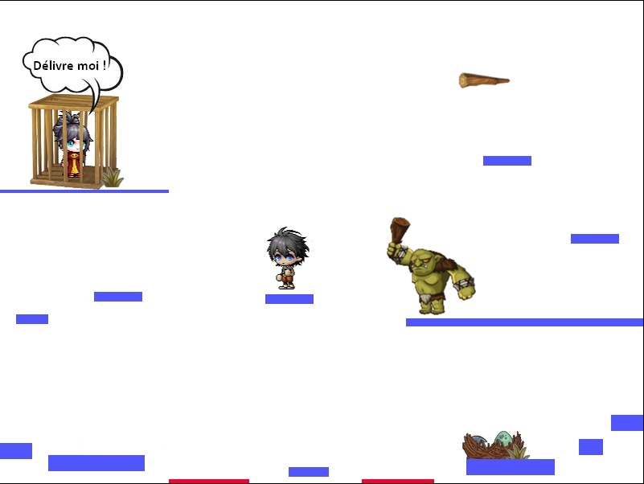
Sans l’image de fond (background), un jeu de plateformes se réduit à très peu d’éléments.
Plateformes
Le héros
Elément à toucher
Pièges
Objet(s) à ramasser

Slide 5

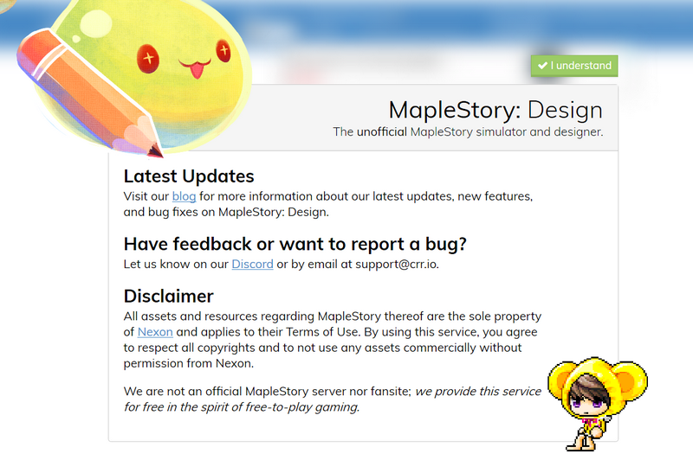
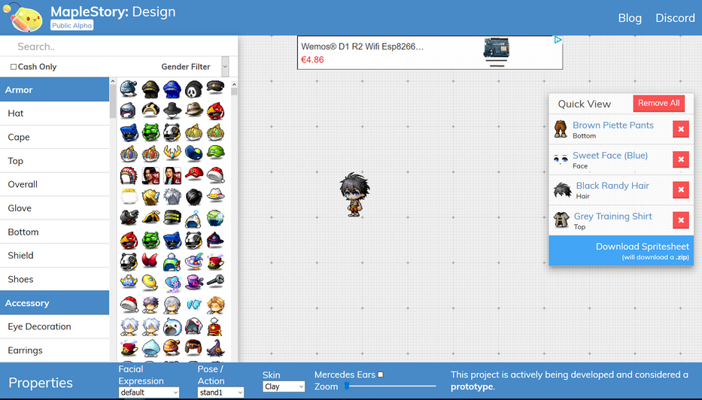
De quoi avons-nous besoin pour créer un jeu de plateformes ?
Un héros
: Il sera créé à l’aide du site MapleStory.
Clique
Pour enregistrer

Slide 6

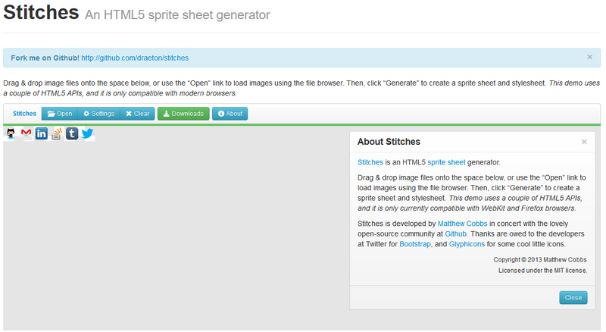
De quoi avons-nous besoin pour créer un jeu de plateformes ?
MapleStory fournit l’ensemble des images nécessaires à l’animation du héros. Elles doivent être regroupées dans un seul fichier image appelé sprite sheet.
Le sprite sheet sera créé à l’aide du site Stitches.
Un fiche d’aide pour l’utilisation de Stitches est disponible ici.

Slide 7
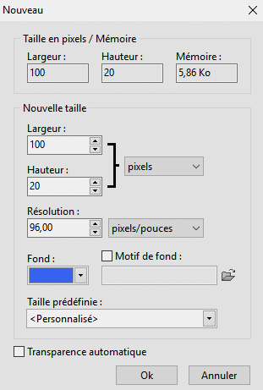

De quoi avons-nous besoin pour créer un jeu de plateformes ?
De plateformes
Une seule plateforme sera créée à l’aide d’un logiciel de dessin comme Photofiltre.
Par défaut, elle aura pour dimensions 100 x 20 pixels.
Elle sera enregistrée au format png.
Ex : plateforme.png

Slide 8
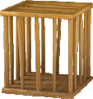





De quoi avons-nous besoin pour créer un jeu de plateformes ?
D’objets divers
Toutes ces images seront au format png pour être transparentes.
Elles seront trouvées essentiellement sur internet. (Attention aux droits d’auteurs).

Slide 9
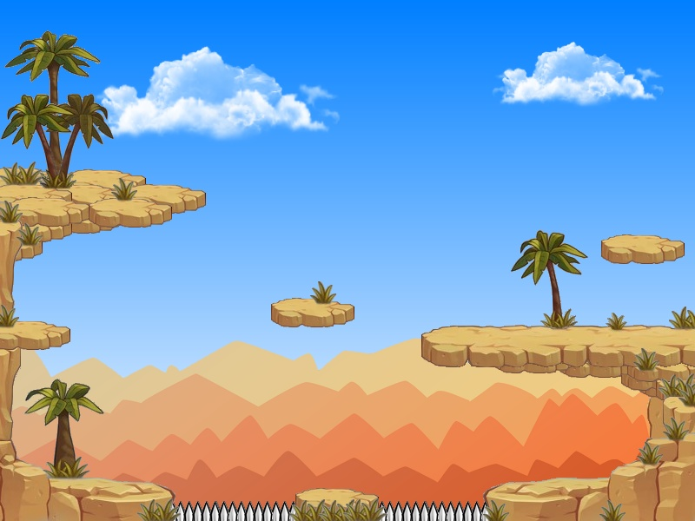
De quoi avons-nous besoin pour créer un jeu de plateformes ?
D’un background (arrière plan)
Le background sera créé à l’aide de Photofiltre.
Le background pourra éventuellement être trouvé sur internet. (Attention aux droits d’auteurs).
Il sera enregistré au format Jpeg.
Ex : background.jpg

Slide 10


De quoi avons-nous besoin pour créer un jeu de plateformes ?
D’un langage de programmation
Nous utiliserons comme langage de programmation JavaScript.
JavaScript sera complété par le framework Phaser.
Phaser apporte les éléments nécessaires pour créer facilement le jeu en 2D sans avoir à tout réinventer (animations, gestion des collisions…).

Slide 11
De quoi avons-nous besoin pour créer un jeu de plateformes ?
D’un peu de HTML et de CSS
Le jeu s’exécutera dans un navigateur (Mozilla Firefox…) .
Quelques lignes de code HTML et CSS seront donc nécessaires.
index.html
style.css
<body>
<div id="DivJeu"> </div>
</body>
#DivJeu {
margin: auto;
width: 800px;
}
HTML
CSS
La zone de jeu sera dans une div « DivJeu »
La div « DivJeu » sera centrée dans l’écran

Slide 12


Mes documents
ICN
jeuvideo
javascript
HTML-CSS
index.html
style.css
js
medias
index1.html
script1.js
script.js
phaser.min.js
spritesheet.png
plateforme.png
background.png

Slide 13
Avant de commencer…
Vous devez copier le dossier "...ma classe/Documents en consultation/icn/jeuvideo" présent sur le réseau du lycée, dans le dossier "...Mes documents/icn" :
Mes documents
ICN
jeuvideo
javascript
HTML-CSS

Slide 14
index.html
Retour à l’arborescence des fichiers
<!DOCTYPE html>
<html>
<head>
<title>Titre du jeu</title>
<meta charset="utf-8"/>
<link rel="stylesheet" type="text/css" href="style.css"/>
<script src="js/phaser.min.js"></script>
<script src="js/script.js"></script>
</head>
<body>
<div id="DivJeu"> </div>
</body>
</html>

Slide 15
style.css
Retour à l’arborescence des fichiers
#DivJeu {
margin: auto;
width: 800px;
}

Slide 16
phaser.min.js (extrait)
Retour à l’arborescence des fichiers
* Phaser v2.6.2 - http://phaser.io - @photonstorm - (c) 2016 Photon Storm Ltd. */
!function(a){if("object"==typeof exports)module.exports=a();else if("function"==typeof define,1){var b;"undefined"!=typeof window?b=window:"undefined"!=typeof global?b=global:"undefined"!=typeof self&&(b=self),b.p2=a()}else define(a)}(function(){return function a(b,c,d){function e(g,h){if(!c[g]){if(!b[g]){var i="function"==typeof require&&require;if(!h&&i)return i(g,!0);if(f)return f(g,!0);throw new Error("Cannot find module '"+g+"'")}var j=c[g]={exports:{}};b[g][0].call(j.exports,function(a){var c=b[g][1][a];return e(c?c:a)},j,j.exports,a,b,c,d)}return c[g].exports}for(var f="function"==typeof require&&require,g=0;g<d.length;g++)e(d[g]);return e}({1:[function(a,b,c){function d(){}var e=a("./Scalar");b.exports=d,d.lineInt=function(a,b,c){c=c||0;var d,f,g,h,i,j,k,l=[0,0];return d=a[1][1]-a[0][1],f=a[0][0]-a[1][0],g=d*a[0][0]+f*a[0][1],h=b[1][1]-b[0][1],i=b[0][0]-b[1][0],j=h*b[0][0]+i*b[0][1],k=d*i-h*f,e.eq(k,0,c)||(l[0]=(i*g-f*j)/k,l[1]=(d*j-h*g)/k),l},d.segmentsIntersect=function(a,b,c,d){var e=b[0]-a[0],f=b[1]-a[1],g=d[0]-c[0],h=d[1]-c[1];if(g*f-h*e==0)return!1;var i=(e*(c[1]-a[1])+f*(a[0]-c[0]))/(g*f-h*e),j=(g*(a[1]-c[1])+h*(c[0]-a[0]))/(h*e-g*f);

Slide 17
script.js
Retour à l’arborescence des fichiers
// creation de la zone de jeu
var game = new Phaser.Game(800, 600, Phaser.AUTO, 'DivJeu', {preload: preload, create: create, update: update});
function preload() /* Préchargement des éléments du jeu */
{
}
function create() { /* Création de la scène du jeu */
{
}
function update() /* Cette fonction est exécutée en boucle
{
}

Slide 18
medias
Retour à l’arborescence des fichiers
plateforme.png
spritesheet.png
background.jpg

